Slide 1
Das Buch Richter
Selbstbestimmung oder Gottesherrschaft?
Das Buch des Kampfes, der Niederlage
und der Befreiung durch Jahweh

Slide 2
I. Einleitendes
  A. Allgemeines
    1. Der Schlüssel
    2. Die Stellung im hebräischen Kanon
    3. Die Feinde
    4. „Richter“
    5. Die Erwähnung der Richter im NT
    6. Der Held
    7. Die Chronologie im Richterbuch
    8. Die Zeit der Abfassung
    9. Der Verfasser

Slide 3
A. Allgemeines: 1. Der Schlüssel
21,25: In jenen Tagen gab es keinen König in Israel. Jeder tat, was recht war in seinen Augen.
17,6: In jenen Tagen gab es keinen König in Israel. Jeder tat, was recht war in seinen Augen.
18,1: In jenen Tagen gab es keinen König in Israel.
19,1: Und es geschah in jenen Tagen – und einen König gab es nicht in Israel – …

Slide 4
I. Einleitendes
  A. Allgemeines
    1. Der Schlüssel
    2. Die Stellung im hebräischen Kanon
    3. Die Feinde
    4. „Richter“
    5. Die Erwähnung der Richter im NT
    6. Der Held
    7. Die Chronologie im Richterbuch
    8. Die Zeit der Abfassung
    9. Der Verfasser

Slide 5
    2. Die Stellung im hebräischen Kanon
Zwischen Josau und 1. Samuel

Slide 6
Einführung
Buchtitel
Zeitraum
Bibl. Kontext
Geschichte
Theologie
Struktur
Bedeutung

Slide 7
Theokratie
Mose und Josua: Theokratie
1.Samuel: Monarchie (1Sam 8)

Slide 8
Theokratie
MOSE, JOSUA | RICHTER | SAMUEL
Theokratie | ? | Monarchie
Gottesherrschaft Gotteskönigtum |  | Königsherrschaft
Direkte Regierung Gottes

Slide 9
Theokratie
MOSE, JOSUA | RICHTER | SAMUEL
Theokratie |  | Monarchie
Gottesherrschaft Gotteskönigtum | In der Theorie: Theokratie In der Praxis: Anarchie | Königsherrschaft
Direkte Regierung Gottes | Die FORM bleibt, aber ohne Kraft
 | 2Tm 3,5
„Sie haben eine FORM von gottesfürchtigem Leben, aber ihre KRAFT haben sie verleugnet.“ 2Tm 3,5

Slide 10
I. Einleitendes
  A. Allgemeines
    1. Der Schlüssel
    2. Die Stellung im hebräischen Kanon
    3. Die Feinde
    4. „Richter“
    5. Die Erwähnung der Richter im NT
    6. Der Held
    7. Die Chronologie im Richterbuch
    8. Die Zeit der Abfassung
    9. Der Verfasser

Slide 11
3,7- 16,31
3,7 Und die Söhne Israels taten, was böse war in den Augen JAHWEHS, und vergaßen JAHWEH, ihren Gott, und sie dienten den Baalim und den Ascherot. (Vgl. Vorwort: 2,11: taten, was böse war in d. Augen Jahwehs.)
3,12 Und die Söhne Israels taten wieder, was böse war in den Augen JAHWEHS. … sie taten, was böse war in den Augen JAHWEHS.
4,1 Und die Söhne Israels taten wieder, was böse war in den Augen JAHWEHS.
6,1 Und die Söhne Israels taten, was böse war in den Augen JAHWEHS.
10,6 Und die Söhne Israels taten wieder, was böse war in den Augen JAHWEHS, und sie dienten den Baalim und den Astarot und den Göttern Syriens und den Göttern Sidons und den Göttern Moabs und den Göttern der Kinder Ammon und den Göttern der Philister. Und sie verließen JAHWEH und dienten ihm nicht.
13,1 Und die Söhne Israels taten wieder, was böse war in den Augen JAHWEHS.

Slide 12
3,7- 16,31
3,7 Und die Söhne Israels taten, was böse war in den Augen JAHWEHS
3,12 Und die Söhne Israels taten wieder, was böse war ..
4,1 Und die Söhne Israels taten wieder, was böse war ..
6,1 Und die Söhne Israels taten, was böse war ..
10,6 Und die Söhne Israels taten wieder, was böse war ..
13,1 Und die Söhne Israels taten wieder, was böse war ..

Slide 13
3,7- 16,31
3,7 Und die Söhne Israels taten, was böse war in den Augen JAHWEHS
→ Aramäer (Mesopotamien)
3,12 Und die Söhne Israels taten wieder, was böse war ..
→ Moabiter
4,1 Und die Söhne Israels taten wieder, was böse war ..
→ Kanaaniter
6,1 Und die Söhne Israels taten, was böse war ..
→ Midianiter
10,6 Und die Söhne Israels taten wieder, was böse war ..
→ Ammoniter
13,1 Und die Söhne Israels taten wieder, was böse war ..
→ Philister

Slide 14
Die Feinde
Aram (Bibliothek; Götter: Regen/Fruchtbarkeit (Baal), Götzendienst (= anderes neben Gott; vgl. 1.Gebot) Triebhaftigkeit, Weltlichkeit
Moab (Inzucht): Genusssucht, Lust des Fleisches
Kanaan (Händler, egoistisch; unabhängig von Gott) Verdorbenes Denken des Fleisches
Midian (= Ismaeliten: „Wildesel“, seine Hand gegen alle 1M 16,12) Wildheit, Habsucht; Lust der Augen
Ammon (Inzucht) Streitsucht; Hochmut des Lebens
Philister (Unbeschnittene, vertrauend auf eigene Kraft und Weisheit) Religiöses Fleisch

Slide 15
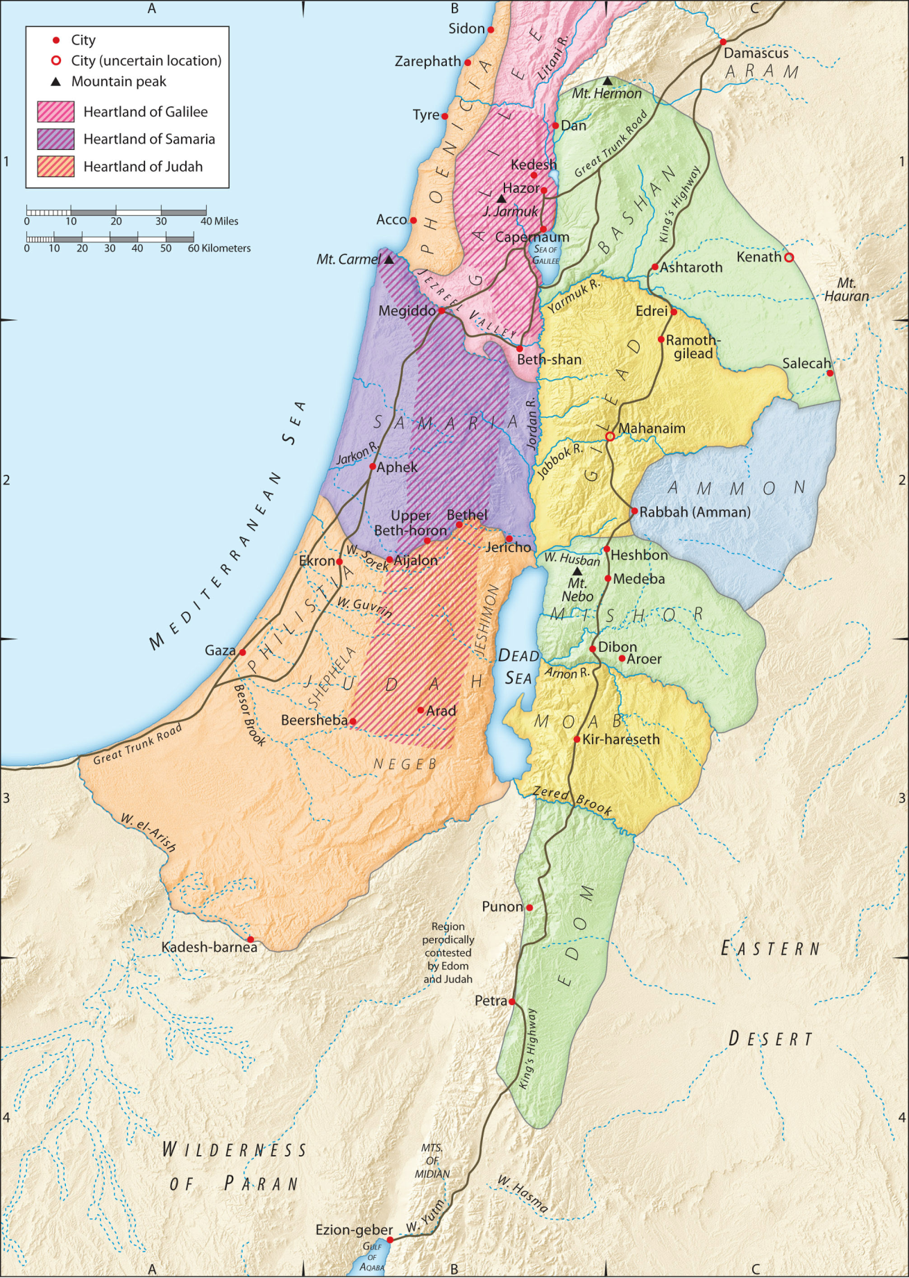

Slide 16
3. Die Feinde
Die Triebhaftigkeit der weltlichen ARAMÄER
Der Bauch der genusssüchtigen MOABITER
Das verdrehte Hirn der hochentwickelten KANAANITER
Die Nahrungsentzugstaktik der habsüchtigen MIDIANITER
Die Streitsucht der hochmütigen AMMONITER
Das religiöse Fleisch der unbeschnittenen PHILISTER

Slide 17
I. Einleitendes
  A. Allgemeines
    1. Der Schlüssel
    2. Die Stellung im hebräischen Kanon
    3. Die Feinde
    4. „Richter“
    5. Die Erwähnung der Richter im NT
    6. Der Held
    7. Die Chronologie im Richterbuch
    8. Die Zeit der Abfassung
    9. Der Verfasser

Slide 18
4. „Richter“
Von Gott begabter Leiter
Führer im Krieg (Ri 4,4ff)
Lehrer in der Kunst der Kriegführung

Slide 19
Die 12 Richter im Richterbuch
Othniel 3,7-11
Ehud 3,12-30 + Schamgar 3,31
Deborah K. 4+5
Gideon K. 6-9 + Tola, Jair 10,1-5
  Jephtah K. 10,6 -12,7 + Ibzan, Elon, Abdon 12,8-15
Simson K. 13-16

Slide 20
Buch Richter – Gliederung
1. Othniel - gegen Mesopotamien 3,7-11
2. Ehud - gegen Moab 3,12-30 (3,31)
3. Deborah - gegen Kanaan K. 4+5
4. Gideon - gegen Midian K. 6-9 (10,1-5)
5. Jephtah - gegen Ammon K. 10,6 -12,7 (12, 8-15)
6. Simson - gegen Philister K. 13-16

Slide 21
Buch Richter – Gliederung
1. Othniel - Juda? 3,7-11
2. Ehud - Ephraim? 3,12-30
3. Deborah - Ephraim K. 4+5
4. Gideon - Manasse K. 6-9
5. Jephtah - Manasse K. 10,6 -12,7
6. Simson - Dan K. 13-16

Slide 22
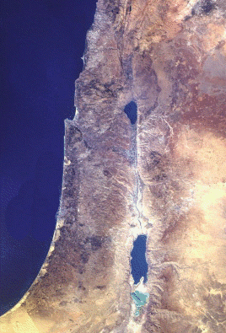
Twelve Tribes of Israel
Die 12 Stämme Israels
A s s e r
Juda
Simeon
Benjamin
Manasse
Ephraim
Sebulon
Asser
Naphtali
Dan
Issaschar
Gad
Ruben
Naphtali
Sebulun
Issaschar
M a n a s s e
Ephraim
G a d
Dan
Benjamin
Jerusalem
Ruben
J u d a
Simeon

Slide 23
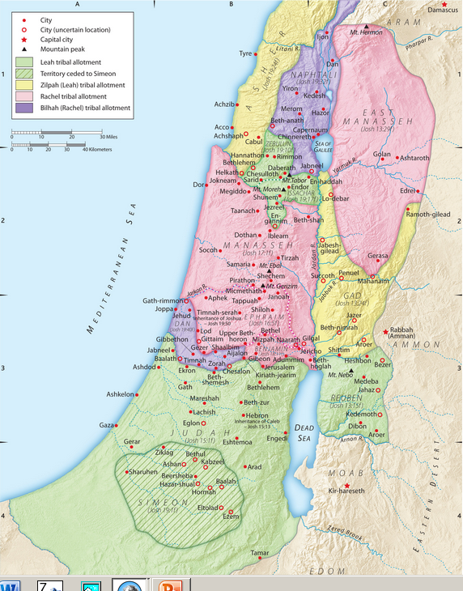

Slide 24
Die 6 ausführlichen beschriebenen Richter
1. Othniel – „Meine Stärke ist Gott“
2. Ehud – Der Tatkräftige / Bekenner / Lobende
3. Deborah – Die „Biene“
4. Gideon – Der „Umhauer“
5. Jephtah – Der „Öffner“
6. Simson – Der „Sonnengleiche, Starke“

Slide 25
Die Richter
6 militä­rische / ausführlich beschriebene Richter
  Otniel, Ehud, Debora,
  Gideon, Jephtah, Simson
6 kleine Richter
  Schamgar, Tola, Jair,
  Ibzan, Elon, Abdon
2 spätere Richter und geistliche Führer
  Eli (Richter und Hoherpriester ) – schlechtes Vorbild
  Samuel (Richter, Priester und Prophet) – gutes Vorbild

Slide 26
I. Einleitendes
  A. Allgemeines
    1. Der Schlüssel
    2. Die Stellung im hebräischen Kanon
    3. Die Feinde
    4. „Richter“
    5. Die Erwähnung der Richter im NT
    6. Der Held
    7. Die Chronologie im Richterbuch
    8. Die Zeit der Abfassung
    9. Der Verfasser

Slide 27
Die Erwähnung der Richter im NT
Heb 11:32 „Und was sage ich noch?– denn die Zeit würde mir nicht reichen beim Erzählen von Gideon, Barak und auch Simson und Jephtah, ..“

Slide 28
I. Einleitendes
  A. Allgemeines
    1. Der Schlüssel
    2. Die Stellung im hebräischen Kanon
    3. Die Feinde
    4. „Richter“
    5. Die Erwähnung der Richter im NT
    6. Der Held
    7. Die Chronologie im Richterbuch
    8. Die Zeit der Abfassung
    9. Der Verfasser

Slide 29
Wer ist der eigentliche Held?
HISTORY is HIS STORY

Slide 30
I. Einleitendes
  A. Allgemeines
    1. Der Schlüssel
    2. Die Stellung im hebräischen Kanon
    3. Die Feinde
    4. „Richter“
    5. Die Erwähnung der Richter im NT
    6. Der Held
    7. Die Chronologie im Richterbuch
    8. Die Zeit der Abfassung
    9. Der Verfasser

Slide 31
Chronologie im Buch der Richter –
Befreiungen Israels (3:5–16:31)

Slide 32
Ag 13,19-21 Und nachdem er sieben Völker im Lande Kanaan vertilgt hatte, verteilte er ihnen ‹durchs Los› ihr Land als Erbbesitz. 20 Und nach diesem, für etwa vierhundertfünfzig Jahre, gab er Richter bis zu Samuel, dem Propheten. 21 Und von da an verlangten sie einen König. Und Gott gab ihnen Saul …

Slide 33
I. Einleitendes
  A. Allgemeines
    1. Der Schlüssel
    2. Die Stellung im hebräischen Kanon
    3. Die Feinde
    4. „Richter“
    5. Die Erwähnung der Richter im NT
    6. Der Held
    7. Die Chronologie im Richterbuch
    8. Die Zeit der Abfassung
    9. Der Verfasser

Slide 34
Abfassungszeit und Verfasser
18,31 Die Lade Gottes war noch in Silo.
1,21 Jerusalem war noch von den Jebusitern bewohnt.
→
Abfassungszeit: vor dem 7. Jahr Davids (2Sam 5)
Verfasser: möglicherweise Samuel (Vgl. Talmud.)

Slide 35
I. Einleitendes
  B. Überblick und Gliederung des Buches
    1. Die Symmetrie der 6 Richter
    2. Die Vor- und Nachworte
    3. Gesamtgliederung

Slide 36
3,7- 16,31
3,7 Und die Söhne Israels taten, was böse war in den Augen JAHWEHS
3,12 Und die Söhne Israels taten wieder, was böse war ..
4,1 Und die Söhne Israels taten wieder, was böse war ..
6,1 Und die Söhne Israels taten, was böse war ..
10,6 Und die Söhne Israels taten wieder, was böse war ..
13,1 Und die Söhne Israels taten wieder, was böse war ..

Slide 37
3,7- 16,31
3,7 Und die Söhne Israels taten, was böse war in den Augen JAHWEHS
→ Aramäer (Mesopotamien)
3,12 Und die Söhne Israels taten wieder, was böse war ..
→ Moabiter
4,1 Und die Söhne Israels taten wieder, was böse war ..
→ Kanaaniter
6,1 Und die Söhne Israels taten, was böse war ..
→ Midianiter
10,6 Und die Söhne Israels taten wieder, was böse war ..
→ Ammoniter
13,1 Und die Söhne Israels taten wieder, was böse war ..
→ Philister

Slide 38
3,7- 16,31
3,7 Und die Söhne Israels taten, was böse war in den Augen JAHWEHS
→ Aramäer (Mesopotamien) → Othniel
3,12 Und die Söhne Israels taten wieder, was böse war ..
→ Moabiter → Ehud (+ Schamgar)
4,1 Und die Söhne Israels taten wieder, was böse war ..
→ Kanaaniter → Deborah
6,1 Und die Söhne Israels taten, was böse war ..
→ Midianiter → Gideon [Abimelech] (+ Tola + Jair )
10,6 Und die Söhne Israels taten wieder, was böse war ..
→ Ammoniter → Jephtah (+ Ibzan + Elon + Abdon)
13,1 Und die Söhne Israels taten wieder, was böse war ..
→ Philister → Simson

Slide 39
3,7- 16,31
3,7 Und die Söhne Israels taten, was böse war in den Augen JAHWEHS
→ Aramäer (Mesopotamien) → Othniel → 3,11: 40 J. Ruhe
3,12 Und die Söhne Israels taten wieder, was böse war ..
→ Moabiter → Ehud → 3,31: 80 J. Ruhe
4,1 Und die Söhne Israels taten wieder, was böse war ..
→ Kanaaniter → Deborah → 5,31: 40 J. Ruhe
6,1 Und die Söhne Israels taten, was böse war ..
→ Midianiter → Gideon [Abimelech] → 8,28: 40 J. Ruhe
10,6 Und die Söhne Israels taten wieder, was böse war ..
→ Ammoniter → Jephtah → [12,7: keine Ruhe]
13,1 Und die Söhne Israels taten wieder, was böse war ..
→ Philister → Simson → [16,31: keine Ruhe → erst 2S 7,1.11]

Slide 40
Buch Richter – Gliederung
Vorwort 1,1- 2,5
Vorwort 2,6- 3,6
1. Othniel - 3,7-11
2. Ehud - 3,12-30 (3,31)
3. Deborah - K. 4+5
4. Gideon - K. 6-9 (10,1-5)
5. Jephtah - K. 10,6 -12,7 (12, 8-15)
6. Simson - K. 13-16
Nachwort 17,1- 18,31
Nachwort 19,1- 21,25

Slide 41
Die 6 ausführlichen beschriebenen
1. Othniel – Gutes Eheleben
2. Ehud – Dolch für den Bauch → Jordanfurten
3. Deborah – Nagel für das falsche Denken (Kopf)
4. Gideon –
5. Jephtah –
6. Simson –

Slide 42
Die 6 ausführlichen beschriebenen
1. Othniel – Gutes Eheleben
2. Ehud – Dolch für den Bauch → Jordanfurten
3. Deborah – Nagel für das falsche Denken (Kopf)
4. Gideon/Abim. – Mühlstein f. die Torheit (Kopf) Abimelechs
5. Jephtah – Stärke +Schwäche: Mund → Jordanfurten
6. Simson – Schlechtes Eheleben

Slide 43
Buch Richter – Gliederung
Vorwort 1,1- 2,5
Vorwort 2,6- 3,6
1. Othniel (Ehe)
2. Ehud (Furten des Jordans)
3. Deborah [+Barak] (Nagel durch den Kopf)
4. Gideon [+Abimelech] (Mühlstein auf den Kopf)
5. Jephtah (Furten des Jordans)
6. Simson (Ehe)
Nachwort 17,1- 18,31
Nachwort 19,1- 21,25

Slide 44
I. Einleitendes
  B. Überblick und Gliederung des Buches
    1. Die Symmetrie der 6 Richter
    2. Die Vor- und Nachworte
    3. Gesamtgliederung

Slide 45
Buch Richter – Gliederung
Vorwort 1,1- 2,5
Vorwort 2,6- 3,6
Nachwort 17,1- 18,31
Nachwort 19,1- 21,25

Slide 46
Symmetrie: Vorwort / Nachwort
1. Vorwort 1,1- 2,5 Josuas Tod
2. Vorwort 2,6- 3,6 Josua starb
1. Nachwort 17,1- 18,31 kein König in Israel
2. Nachwort 19,1- 21,25 kein König in Israel

Slide 47
Symmetrie: Vorwort / Nachwort
1. Vorwort 1,1- 2,5 Josuas Tod; Vertreibung der Völker
2. Vorwort 2,6- 3,6 Josua starb 2,8; Jahweh vertrieb nicht die Völker
1. Nachwort 17,1- 18,31 kein König in Israel; Levit 17,7; Verfall
2. Nachwort 19,1- 21,25 kein König in Israel; Levit 19,1;Verfall

Slide 48
Symmetrie: Vorwort / Nachwort
Vorwort: Politischer Niedergang 1,1- 2,5
Vorwort: Religiöser Niedergang 2,6- 3,6
Nachwort: Religiöser Niedergang 17,1- 18,31
Nachwort: Politischer Niedergang 19,1- 21,25

Slide 49
Symmetrie: Vorwort / Nachwort
2. Vorwort: 2,6- 3,6 | 1. Nachwort: 17,1- 18,31
2,8: Josua starb. | 17,6; 18,1: Es gab keinen König in Israel.
Verfall der Generation nach Josuas Tod 2,6-19 Gott vertreibt gewisse Völker nicht = Prüfung für Israel, damit man erkenne, ob sie Gottes Geboten (durch Mose) gehorchen 2,20- 3,4 | Verfall des levitischen Priestertums Eine Mutter weiht gestohlenes Geld dem Herrn, damit ihr Sohn einen Götzen herstelle. Der weiht einen seiner Söhne zum Priester. Enkel des Mose + s. Söhne werden Priester im Götzenhaus Dans.
Israel hurt immer wieder den heidnischen Göttern nach. 2,11.13.19 | Daniter, die den heidn. Götzendienst hätten zerstören sollen, vernichten eine friedliche Stadt und richten dort einen eigenen Götzenkult auf.

Slide 50
Symmetrie: Vorwort / Nachwort
1. Vorwort: 1,1- 2,5 | 2. Nachwort: 19,1- 21,25
1,1: Josua starb. | 19,1: Es gab keinen König in Israel.
Wer von uns soll zuerst hinaufziehen …? - Juda 1,1-2 b. Othniel 1,11-15 wie er seine Frau erwarb. c. Benjaminiter vertrieben nicht die Jebusiter 1,21 d. Bochim: Gottes Bund mit Israel Israels Bündnisse mit Kanaan Israel weint vor dem Engel des Herrn → Schlachtopfer 2,1-5 | Wer von uns soll zuerst hinaufziehen …? - Juda 20,18 b. Überrest von Benjamin K. 21 wie sie ihre Frauen bekamen. c. Levit geht Jebusitern aus dem Weg; Schandtat in Gibea Benjamin K. 19 d. Bethel: Lade des Bundes Gottes Israel weint vor dem Herrn → Schlachtopfer 20,26-29

Slide 51
Buch Richter – Gliederung
Vorwort: Politischer Niedergang 1,1- 2,5
Vorwort: Religiöser Niedergang 2,6- 3,6
1. Othniel - Gute Frau 3,7-11
2. Ehud – Schlachtung an den Furten des Jordans 3,7-11
3. Deborah [+Barak] – Zertrümmerter Schädel K. 4+5
4. Gideon [+Abimelech] – Zertrümmerter Schädel K. 6-9
5. Jephtah – Schlachtung an den Furten des Jordans K. 10-12
6. Simson – Schlechte Frauen K. 13-16
Nachwort: Religiöser Niedergang 17,1- 18,31
Nachwort: Politischer Niedergang 19,1- 21,25

Slide 53
II. Textbesprechung

Slide 54
Twelve Tribes of Israel
Die 12 Stämme Israels
A s s e r
Juda
Simeon
Benjamin
Manasse
Ephraim
Sebulon
Asser
Naphtali
Dan
Issaschar
Gad
Ruben
Naphtali
Sebulun
Issaschar
M a n a s s e
Ephraim
G a d
Dan
Benjamin
Jerusalem
Ruben
J u d a
Simeon

Slide 56
A. Die beiden Vorworte 1,1-3,6
Vorwort: Politischer Niedergang 1,1- 2,5
Vorwort: Religiöser Niedergang 2,6- 3,6

Slide 57
Symmetrie: Vorwort / Nachwort
2. Vorwort: 2,6- 3,6 | 1. Nachwort: 17,1- 18,31
2,8: Josua starb. | 17,6; 18,1: Es gab keinen König in Israel.
Verfall der Generation nach Josuas Tod 2,6-19 Gott vertreibt gewisse Völker nicht = Prüfung für Israel, damit man erkenne, ob sie Gottes Geboten (durch Mose) gehorchen 2,20- 3,4 | Verfall des levitischen Priestertums Eine Mutter weiht gestohlenes Geld dem Herrn, damit ihr Sohn einen Götzen herstelle. Der weiht einen seiner Söhne zum Priester. Enkel des Mose + s. Söhne werden Priester im Götzenhaus Dans.
Israel hurt immer wieder den heidnischen Göttern nach. 2,11.13.19 | Daniter, die den heidn. Götzendienst hätten zerstören sollen, vernichten eine friedliche Stadt und richten dort einen eigenen Götzenkult auf.

Slide 58
Symmetrie: Vorwort / Nachwort
1. Vorwort: 1,1- 2,5 | 2. Nachwort: 19,1- 21,25
1,1: Josua starb. | 19,1: Es gab keinen König in Israel.
Wer von uns soll zuerst hinaufziehen …? - Juda 1,1-2 b. Othniel 1,11-15 wie er seine Frau erwarb. c. Benjaminiter vertrieben nicht die Jebusiter 1,21 d. Bochim: Gottes Bund mit Israel Israels Bündnisse mit Kanaan Israel weint vor dem Engel des Herrn → Schlachtopfer 2,1-5 | Wer von uns soll zuerst hinaufziehen …? - Juda 20,18 b. Überrest von Benjamin K. 21 wie sie ihre Frauen bekamen. c. Levit geht Jebusitern aus dem Weg; Schandtat in Gibea Benjamin K. 19 d. Bethel: Lade des Bundes Gottes Israel weint vor dem Herrn → Schlachtopfer 20,26-29

Slide 59
1. Vorwort: 1,1- 2,5
a. Wer von uns soll zuerst hinaufziehen …? - Juda 1,1ff
b. Othniel 1,11-15 wie er seine Frau erwarb.
c. Benjaminiter vertrieben nicht die Jebusiter 1,21
d. Bochim: Israel weint vor dem Engel des Herrn 2,1-5

Slide 60
Ri 1
Juda vertreibt den Feind 1,1-16
Juda+Simeon: unvollständiger Sieg („eiserne Wagen“) 1,17-20
Benjamin vertreibt nur zum Teil 1,21
Josef schont 1 Mann Zwangsarbeit statt Ausrottung 1,22-26
Manasse unterdrückt die Feinde, statt sie auszurotten 1,27.28
Ephraim+Sebulon: Der Feind wohnt in ihrer Mitte 1,29.30
Asser+Naftali wohnt in d. Mitte des Feindes (Bündnis) 1,31-33
Dan wird vom Feind vertrieben 1,34 → Götzendienst

Slide 61
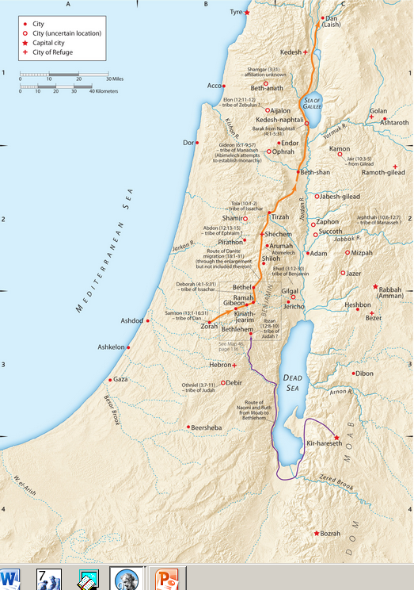

Slide 62
Ri 1,1-2,5
1. Vertreibung nur teilweise (Teileroberung, keine radikale Ausrottung)
2. Verbündung (Arrangieren, Kompromisse; Götzen nicht völlig vernichtet)
3. Verheiratung mit den Bewohnern des Landes
4. Vermischung mit ihren Götzen
5. Versklavung unter Fremdherrschaft

Slide 63
2,1-5: Von Gilgal nach Bochim
Gilgal (Abwälzung): Ort des Sieges unter Josua
  Jos 4,23ff Beschneidung des Fleisches (Selbstgericht)
  Jos 10,7.15.42.43; 14,6 ; Ri 3,19
Bochim (Weinen): Ort des Weinens

Slide 64
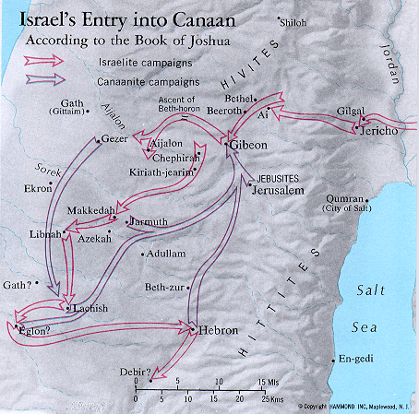

Slide 65
2. Vorwort: 2,6- 3,6
Verfall der Generation nach Josuas Tod 2,6-19
Israels fataler Zyklus Sünde-Skalverei-Seufzen-Senden des Retters. 2,11-19
Prüfung für Israel, damit man erkenne, … 2,20- 3,4

Slide 66
Ri 2,6-10: Das Problem der 2./3. Generation
Sie kannten Jahweh nicht. 2,10
Sie kannten das Werk Jahwehs nicht. 2,7.10
Sie kannten die Kriege nicht. 3,1
  2,10 „.. Ein anderes Geschlecht kam nach ihnen auf, das JAHWEH nicht kannte und auch nicht das Werk, das er für Israel getan hatte.“
  3,1 „… die nichts wussten von allen Kriegen Kanaans“

Slide 67
5M 6,10-15 "Wenn JAHWEH, dein Gott, dich in das Land bringt, das er deinen Vätern Abraham, Isaak und Jakob geschworen hat, dir zu geben: große und gute Städte, die du nicht gebaut hast, ¹¹ und Häuser, voll von allem Gut, die du nicht gefüllt hast, und ausgehauene Zisternen, die du nicht ausgehauen hast, Weinberge und Olivengärten, die du nicht gepflanzt hast, und du essen und satt werden wirst: ¹² So hüte dich, dass du JAHWEH nicht vergisst, der dich aus dem Land Ägypten führte, aus dem Haus der Knechtschaft. ¹³ JAHWEH, deinen Gott, sollst du fürchten und ihm in Verehrung dienen, und bei seinem Namen sollst du schwören. ¹⁴ Ihr sollt nicht anderen Göttern nachgehen, von den Göttern der Völker, die rings um euch her sind; ¹⁵ denn ein eifersüchtiger Gott ist JAHWEH, dein Gott, in deiner Mitte: damit nicht der Zorn JAHWEHS, deines Gottes, gegen dich entbrenne und er dich vom Erdboden weg vertilge.“

Slide 68
Ri 2,6-10: Das Problem
Sie kannten Jahweh nicht. 2,10
Sie kannten das Werk Jahwehs nicht. 2,7.10
Sie kannten die Kriege nicht. 3,1
  2,10 „.. Ein anderes Geschlecht kam nach ihnen auf, das JAHWEH nicht kannte und auch nicht das Werk, das er für Israel getan hatte.“
  3,1 „… die nichts wussten von allen Kriegen Kanaans“
  Die Lösung des Problems
  Lebe so, dass du die Realität Gottes erfährst !
  Brich radikal mit Sünde !

Slide 69
Ri 2,11-19: Zyklus
Sünde →
Sklaverei (Fremdherrschaft) →
Seufzen (Demütigung) →
Senden eines Retters →
Sünde →
Sklaverei →
Seufzen →
Senden eines Retters

Slide 70
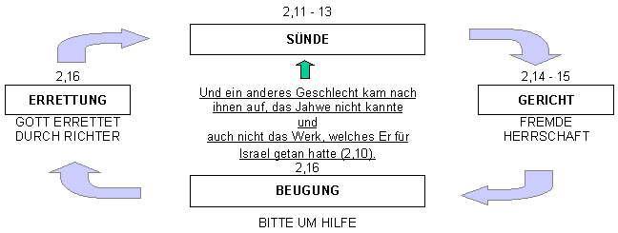
Ri 2,11-19: Zyklus

Slide 71
Warum ließ Gott die Feinde bestehen? 2,22- 3,4
als ..
  Tadel 2,3: „Sie werden euch zu [Geißeln für eure] Seiten werden“
  Test 2,22: „um Israel durch sie zu prüfen, ob sie auf den Weg JAHWEHS achten würden, darauf zu wandeln, wie ihre Väter auf ihn geachtet haben, oder nicht.“ 3,4: „Sie dienten dazu, Israel durch sie zu prüfen, um zu erkennen, ob sie den Geboten des HERRN gehorchen würden“
  Training 3,2: „damit er die Generationen der Söhne Israels erkenne, indem er sie Krieg lehrte“

Slide 72
Ri 3,1.2
1 „Und diese sind die Völker, die Jahweh beließ, um durch sie Israel zu prüfen, alle die, die alle Kriege Kanaans nicht kannten [Fn.: nämlich aus eigener Erfahrung; d. h.: die nicht sie nicht miterlebt hatten],
2 nur damit [Fn.: d. h.: aus keiner anderen Absicht als dass] er die [nachfolgenden] Geschlechter der Söhne Israels erkenne [Fn.: d. h.: ihr Verhalten (ihm gegenüber; vgl. V. 4; 2,22; 5M 8,2; 13,4.) kennenlerne], indem er [d. i. Jahweh] sie Krieg lehrte – nur die [Kriege] von früher, die sie nicht kannten –

Slide 73
Ri 3,3.5
Ri 3,3: „die fünf Fürsten der Philister und alle Kanaaniter“
Ri 3,5: Und die Söhne Israels wohnten inmitten der Kanaaniter, der Hethiter und der Amoriter und der Perisiter und der Hewiter und der Jebusiter;
2M 3,8 „.. an den Ort der Kanaaniter und der Hethiter und der Amoriter und der Perisiter und der Hewiter und der Jebusiter.“
2M 3,17 „.. heraufführen in das Land der Kanaaniter und der Hethiter und der Amoriter und der Perisiter und der Hewiter und der Jebusiter“

Slide 75
Buch Richter – Gliederung
Vorwort: Politischer Niedergang 1,1- 2,5
Vorwort: Religiöser Niedergang 2,6- 3,6
1. Othniel - Gute Frau 3,7-11
2. Ehud – Schlachtung an den Furten des Jordans 3,7-11
3. Deborah – Zertrümmerter Schädel K. 4+5
4. Gideon [+Abimelech] – Zertrümmerter Schädel K. 6-9
5. Jephtah – Schlachtung an den Furten des Jordans K. 10-12
6. Simson – Schlechte Frauen K. 13-16
Nachwort: Religiöser Niedergang 17,1- 18,31
Nachwort: Politischer Niedergang 19,1- 21,25

Slide 76
B. Die Richter 3,7- 16,31 (Hauptteil)

Slide 77
1. Othniel Ri 3,7-11
Othniel: „Der, der stark ist durch Gott“
Er verlor sein Herz an eine gute Frau aus gutem Hause.
Achsa („Fußspange, Fußfessel“)
→ Was fesselt mich?
Gegensatz: Simson (der „Sonnengleiche“) und Delila (die mit Verlangen Schmachtende)
→ Was liebe ich? 1Jh 2,15-17; Off 2,5
An wen verliere ich mein Herz? Spr 23,26; Spr 4,23;

Slide 78
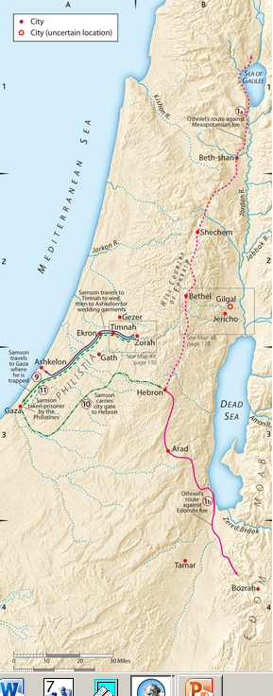
Othniel

Slide 79
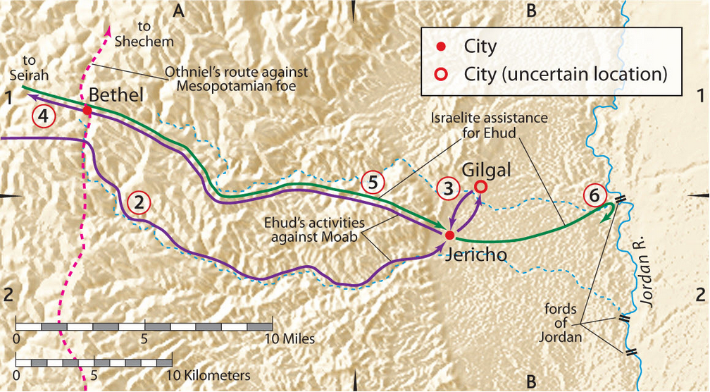
Othniel; Ehud

Slide 80
Ri 3,12-31: Ehud
Ehud: „ Der Tatkräftige / Bekenner / Lobende“

Slide 81
Drei große Feinde des Christen
Ri 3: Othniel: gegen ungöttliche Vermischumg (WELT)
Ri 3: Ehud: gegen die Sünde im FLEISCH
Ri 4: Deborah/Barak: gegen das heidnische DENKEN (d.h. falsche Lehre)

Slide 82
Twelve Tribes of Israel
Die 12 Stämme Israels
A s s e r
Juda
Simeon
Benjamin
Manasse
Ephraim
Sebulon
Asser
Naphtali
Dan
Issaschar
Gad
Ruben
Naphtali
Sebulun
Issaschar
M a n a s s e
Ephraim
G a d
Dan
Benjamin
Jerusalem
Ruben
J u d a
Simeon

Slide 84
Gott erwählt sich schwache Gefäße
1. Othniel – Jüngster
2. Ehud – ein Linkshänder
3. Deborah – eine Frau (und ein Feigling)
4. Gideon – Jüngster, Zaghafter
5. Jephtah – ein Hurensohn
6. Simson – ein Starker aber zugleich ein sehr Schwacher

Slide 85
Ri 3: Der Benjaminiter Ehud | Phil 3: Der Benjaminiter Paulus
Moab, der fleischliche Mensch | 3,4 … auf Fleisch vertrauen 3,3 Wir vertrauen nicht auf Fleisch, 3,7 Was mir Gewinn war, habe ich Christi wegen für Verlust geachtet
Moab: Zurückeroberung und Bewohnung Jerichos - die Welt-Stadt. | 3,19 Ihr Gott ist ihr Bauch…, die auf Irdisches sinnen, ... 3,20 Unser Bürgertum ist im Himmel
Moabs falscher Gebrauch des Messers: Geschnitzte Bilder in Gilgal Gilgal: Israels rechter Gebrauch des Messers | 3,2 Seht auf die Hunde; seht auf die bösen Arbeiter; seht auf die Zerschneidung; 3 denn wir sind die (rechte) Beschneidung, die wir im Geist Gott dienen und uns in Christus Jesus rühmen und unser Vertrauen nicht auf Fleisch gesetzt haben.
Gilgal: Israels Überquerung des Jordans Moabs Ende: an den Furten des Jordans | 3,10 .. zu kennen die Kraft seiner Auferstehung
Eglons Bauch | 3,19 Ihr Gott ist ihr Bauch, und ihre Herrlichkeit besteht in ihrer Schande.
Ehud, der Retter → Moab musste sich Israel unterwerfen. | 3,20.21 Wir erwarten einen Retter, der unseren Leib umwandeln wird ... Mit der Kraft, mit der er alle Dinge sich zu unterwerfen vermag.
Ehuds rechter Gebrauch des Messers: Ehuds Messer ist Gottes Botschaft an Moab. Wir benutzen Gottes Messer, um das Fleisch zu richten. | 3,15 lasst uns diese Gesinnung haben. Und wenn ihr in etwas anders gesinnt seid, wird Gott euch auch dieses offenbaren.

Slide 86
Ri 4 und 5: Deborah

Slide 87
Gott erwählt sich schwache Gefäße
1. Othniel – Jüngster
2. Ehud – ein Linkshänder
3. Deborah – eine Frau (und ein Feigling)
4. Gideon – Jüngster, Zaghafter
5. Jephtah – ein Hurensohn
6. Simson – ein Starker aber zugleich ein sehr Schwacher

Slide 88
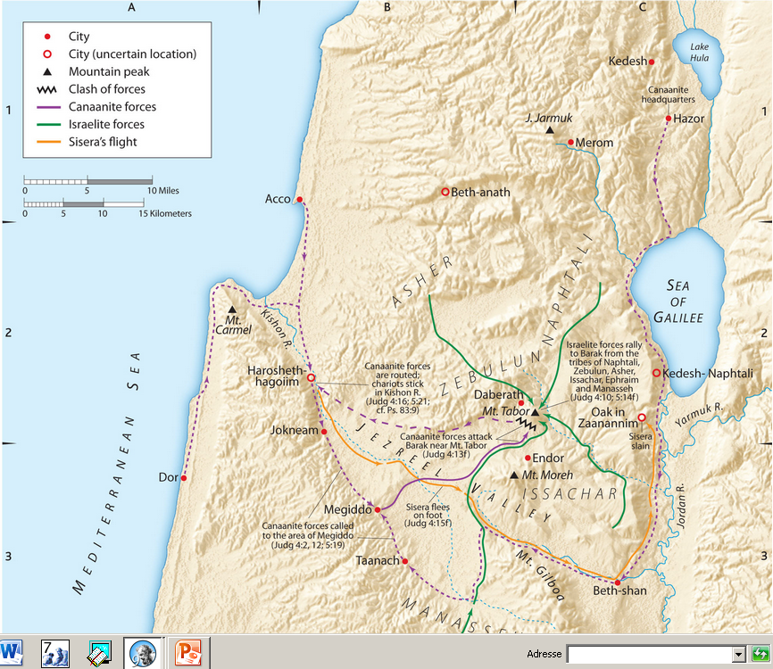

Slide 89
Ri 4 und 5: Das heidnische Denken
Mt 6,7 BETE nicht heidnisch.
„Wenn ihr betet, plappert nicht wie die Heiden, denn sie meinen, in ihrem vielen Wortemachen werden sie erhört werden.“
Mt 6,19ff WIRTSCHAFTE nicht heidnisch. (Haltung zu Materiellem.)
„Sammelt euch nicht Schätze auf der Erde, .. ²⁰ Sammelt euch aber ‹stetig› Schätze im Himmel. 31 … Sorgt euch also nicht und sagt nicht: ‘Was sollen wir essen? …trinken? …kleiden?’, ³² denn nach solchem allem trachten die Heiden; … euer himmlischer Vater weiß, dass ihr dieses alles braucht.. 33 Trachtet zuerst nach Gottes Königreich.“
Eph 4,17: HANDLE nicht heidnisch.
„Ihr sollt nicht mehr so wandeln, wie auch die anderen, die Heiden wandeln, …“
Eph 4,17f DENKE nicht heidnisch. (Weltanschauung, Wertsystem)
„in der Nichtigkeit ihres Denksinnes,¹⁸ die im Denken verfinstert und dem Leben Gottes entfremdet“; 4,14: „hin- und hergeworfen von jedem Wind der Lehre“

Slide 90
Drei große Feinde des Christen
Ri 3A: Othniel: gegen ungöttliche Vermischumg (WELT)
Ri 3: Ehud: gegen die Sünde im FLEISCH
Ri 4: Debrah / Barak: gegen das heidnische DENKEN (d.h. falsche Lehre)

Slide 91
Mammon:
Drei mögliche Nervenzusammenbrüche
Diebe – nehmen mir, was ich besitze
Motten – fressen, was ich anziehe
Rost – frisst, was ich fahre

Slide 92
Ri 6-9: Gideon (Gliederung)
1. Sein Einsatz gegen den Götzendienst 6,1-32 +
2. Sein Kampf gegen den Feind 6,33- 7,25 +
3. Sein Kampf gegen seine Brüder 8,1-21 –
4. Seine Vorbereitung für zuk. Götzendienst 8,22-32 –
Nachspiel: Gideons unehrbarer Nachfolger K. 9

Slide 93
Ri 6: Gideons Einsatz gegen den Götzendienst K. 6
Strategie:
Nahrungsvorräte anschaffen. 6,11
Mit Gott argumentierten. 6,12-16
Die persönliche Gottesanbetung fortsetzen. 6,17-24

Slide 94
Ri 6: Das Fell – Wie Gottes Willen erkennen?
1. Wort Gottes – Prinzipien
2. Gebet – Nachdenken
3. Information – Für und Wider
4. Leib Christi – Rat
5. Offene und geschlossene Türen
6. Kein Unfriede / Keine innere Unruhe

Slide 95
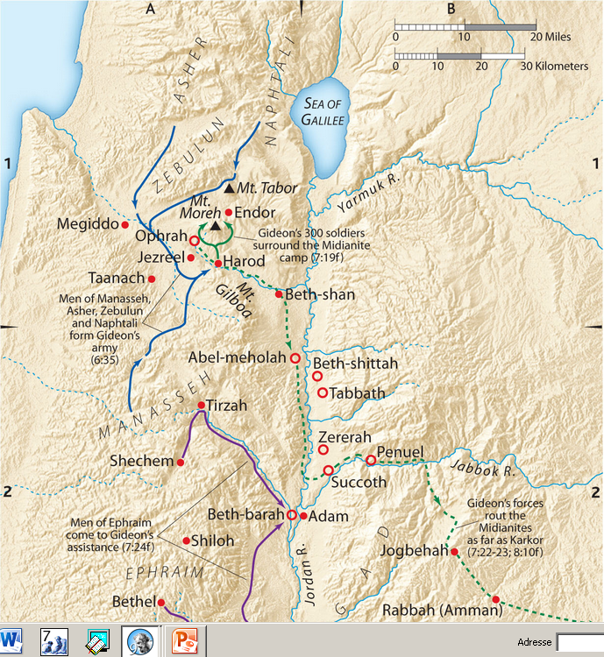
Ri 6-8
Gideon

Slide 96
Ri 6,33-7,25:
Gideons Kampf gegen den Feind
Strategie:
  Soldaten dezimieren
  Genügend Nahrung
  Licht in irdenen Gefäßen, die zerbrochen werden

Slide 97
Ri 6-8
Gideon

Slide 98
Ri 7,4-7
Gott trifft Vorsorge gegen drei Gefahren für Streiter Christi:
  Eigenruhm
  Entmutigung
  Ablenkung (Halbherzigkeit)

Slide 99
Ri 6-8
Gideon

Slide 100
Ri 8,1-21: Gideons Kampf gegen die Brüder
Sein weises Verhalten gegen die Brüder: Beschwichtigung 8,1-3
Sein unweises Verhalten gegen die Brüder: Übermäßige Züchtigung 8,4-21

Slide 101
Ri 8,22-32: Gideon Grundlegen für Rückfall in den Götzendienst
Gideons richtiges Verhalten 8,22.23
Gideons falsches Verhalten 8,24-32

Slide 102
Drei große Versuchungen , in denen Männer Gottes fielen
Geld / Materieller Vorteil (Gideon)
Eigene Ehre (Jephtah)
Frauen (Simson)

Slide 103
Ri 9: Gideons unehrbarer Nachfolger Abimelech

Slide 105
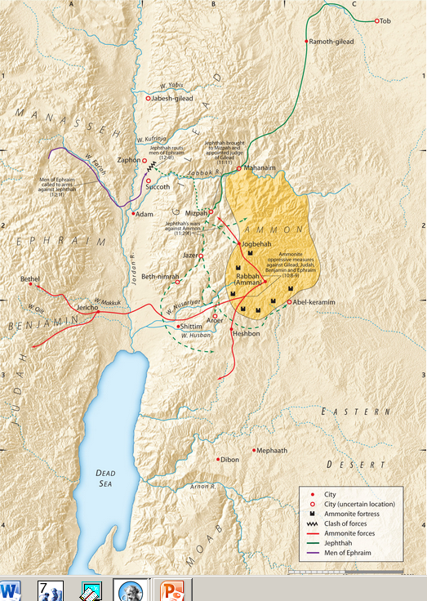
Jephtah

Slide 106
Jephtah

Slide 107
Ri 10-12: Jephtah

Slide 108
Ri 11,31ff: Jephtahs Gelübde
1) Jephtah dachte eindeutig an Menschen, nicht an Tiere. Ri 11,31
2) „Es soll Jahweh gehören“. Menschen musste man auslösen (2M 13; 3M 27); das schloss Jephtah aus, daher dieser Zusatz. Jephtah wusste also schon beim Gelübde, dass er Jahweh Menschen opfern würde. (1S 18,6)
3) Nie wird gesagt, dass Menschen dem Jahweh (!) dargebracht wurden: Ps 106,37.38
4) Jephtah war kein Molochdiener, sondern –bekämpfer. Menschenopfer zogen die Todesstrafe nach sich. Jephtah wusste es, er kannte Gottes Wort. 5M 12,31; 18,9.10. Jephtah wird aber in Heb 11 als Glaubensvorbild dargestellt.
5) Die Tochter beweinte ihre Jungfräulichkeit, nicht den Tod. Sie wollte 2 Monate mit den Jungfrauen bleiben, nicht mit dem Vater.
6) Menschenopfer hätte der prophetische Schreiber tadeln müssen. Hier aber wird die Tat Jephtahs nicht bewertet (Ri 11,39).

Slide 109
1S 18,6. Und es geschah, als sie einzogen, als David vom Erschlagen des Philisters zurückkehrte, da zogen die Frauen aus allen Städten Israels zu Gesang und Reigen dem König Saul entgegen mit Tamburinen, mit Jubel und mit Triangeln.

Slide 110
Ps 106:37 Und sie opferten ihre Söhne und ihre Töchter den Dämonen. 38 Und sie vergossen unschuldiges Blut, das Blut ihrer Söhne und Töchter, die sie den Götzen Kanaans opferten. Und das Land wurde durch Blut entweiht.
5M 12,31: JAHWEH, deinem Gott, sollst du nicht so tun; denn alles, was für JAHWEH ein Gräuel ist, den er hasst, haben sie ihren Göttern getan; denn sogar ihre Söhne und ihre Töchter haben sie ihren Göttern mit Feuer verbrannt.
5M 18,9.10: Wenn du in das Land kommst, das JAHWEH, dein Gott, dir gibt, so sollst du nicht lernen, nach den Gräueln dieser Völker zu tun. ¹⁰ Es soll niemand unter dir gefunden werden, der seinen Sohn oder seine Tochter durchs Feuer gehen lässt,

Slide 111
2Kg 17:17 Und sie ließen ihre Söhne und ihre Töchter durchs Feuer gehen ..
2Ch 28:3 und er räucherte im Tal des Sohnes Hinnoms, und er verbrannte seine Söhne im Feuer, nach den Gräueln der Völker, die JAHWEH vor den Söhnen Israels vertrieben hatte;
Hes 16:20 Und du nahmst deine Söhne und deine Töchter, die du mir geboren hattest, und opfertest sie ihnen zum Fraß. War es zu wenig mit deiner Hurerei, 21 dass du meine Kinder schlachtetest und sie hingabst, indem du sie ihnen durch das Feuer gehen
Jer 7:31 Und sie haben die Höhen des Tophet gebaut, das im Tal des Sohnes Hinnoms ist, um ihre Söhne und ihre Töchter im Feuer zu verbrennen, was ich nicht geboten habe und mir nicht in den Sinn gekommen ist.
Jer 32:35 Und sie haben die Höhen des Baal gebaut, die im Tal des Sohnes Hinnoms sind, um ihre Söhne und ihre Töchter dem Moloch durchs Feuer gehen zu lassen – was ich nicht geboten habe und mir nicht in den Sinn gekommen ist –, um diesen Gräuel zu verüben ...
3M 18:21 Und von deinem Samen sollst du keinen hingeben, um ihn dem Molech durchs Feuer gehen zu lassen, und du sollst den Namen JAHWEHS, deines Gottes, nicht entweihen. Ich bin JAHWEH.

Slide 112
Jephtah

Slide 114
Ri 12: Die 3 Zwischenrichter

Slide 116
Ri 13-16: Simson
. Ein außerordentlich begabter Gläubiger, der fiel
. Ein Nasir, der fast alle Nasiräergebote brach
. Ein Befreier, der Israels Knechtschaft nicht beendete
. Ein Starker, der sehr schwach war
. Ein Wunder der Gnade Gottes
. Ein Mann, dessen Glauben wir nachahmen sollten

Slide 117
Simson

Slide 118
Simson

Slide 119
Ri 14,1-16,31: Taten Simsons
1. Löwe 14,1-9 (Geist des Herrn über ihn 14,6)
2. 30 Philister (Feierkleider) 14,10-20 (Geist 14,19)
3. Rache für Verheiratung (Saatverbrennung) 15,1-5
4. Rache für die Verbrennung seiner Frau 15,6-8
5. 1000 Philister (Eselskinnbacken) 15,9-20 (Geist 15,14)
6. Ausreißen des Stadttores von Gaza 16,1-3
7. Preisgabe des Geheimnisses seiner Kraft 16,4-21
8. Simsons Glaubenstat/Ende: Tausende Philister 16,22-31

Slide 120
Simson

Slide 121
Exkurs: Gedanken zur Partnerwahl
11 Folien

Slide 122
Ri 14: Wie sucht man sich einen Ehepartner?
Weltlich:
  Augen
  Freundschaft
Göttlich:
  Flehen 1M 24
  Bekehrt, bewährt, passend
  Innere Schönheit , Reife 1P 3
  ER bestimmt, ob, wann, wen. 1Kr 7,39E („nur: in dem Herrn“)
  Die heilige Schrift kennt keine Probier-Freundschaft.

Slide 123
Partnerwahl: 4 Grundsätze für die Wartezeit
1. Zeit lassen
Jes 28,16: Wer glaubt, wird nicht ängstlich eilen.
Spr 19,14: Eine einsichtsvolle Frau kommt von dem HERRN.
Besser 45 Jahre glücklich verheiratet als 50 Jahre unglücklich!
2. Vertrauen
Lk 12,30-32 Euer Vater weiß, dass ihr dieses braucht. Doch trachtet ‹stets› nach dem Königreich Gottes …
Ps 37:3-7 Vertraue … Habe deine Lust .. er wird dir geben,. ⁵ Befiehl dem HERRN ..und vertraue …er wird handeln, … ⁷ Sei stille zum HERRN und harre auf ihn …
3. Bereit sein, zu verzichten
1M 22:2 „Nimm deinen …, den du liebst, ... opfere ihn ...“
„Und willst du wirklich, dass ich nun verzichte auf jenes Eine, das mir köstlich schien, so nimm es hin! Es war ja doch nicht mein! Ich lasse dir ja nur, was längst schon dein! Dein Will’ gescheh’!“ – Jim Elliot
4. Mit den Eltern sprechen
Spr 1,8; 5,1-6; 6,20-35; 7,1-28; …1M 38,6.8.11; 2M 2,21; Ri 1,12.13; 21,1; 1S 18,17; 2S 13,13; 2Ch 24,3; 1Kr 7,36-38

Slide 124
Kennzeichen echter Liebe
1. Echte Liebe ist aufopfernd.
2. .. erzeugt Respekt, Achtung.
3. .. ist nicht nur "körperliche Anziehung".
4. .. wächst auch ohne große körperliche Berührung.
5. .. versucht, eine Beziehung aufzubauen.
6. .. übernimmt Verantwortung für die andere Person.
7. .. kann warten. Jakob diente 7Jahre um Rahel.
8. .. ist eine Verpflichtung/Bindung fürs ganze Leben.
9. .. ist eine geistliche Gemeinschaft.
10. .. ist ein Abbild der Liebe Christi. Ernst G. Maier

Slide 125
Drei Grundregeln für die Partnerwahl
1. Sprich viel mit dem HERRN. 1M 24
2. Fasse einen Herzensentschluss: Lieber ledig bleiben, als mit einem Nichtgläubigen. 2Kr 6,14
3. Wenn ihr euch gefunden habt: Wartet bis zur Ehe. Heb 13,4

Slide 126
Partnerwahl: Worauf soll sie achten?
Womit ernährt er sich? – V. Wort Gottes oder v.PC Spielen?
Wie verhält er sich im Elternhaus?
Wie geht er mit seiner Mutter um? Wie mit Kindern?
Wie spricht er über Vorgesetzte?
Ist er diszipliniert? Plant er? - oder ist er ein Chaot?
Ist er ein Diener? - oder lässt er sich lieber bedienen?
Ist er demütig? - Oder weiß er alles besser?
Hat er gern Gäste?
Kann er sich beherrschen? - oder geht sein Temperament schnell mit ihm durch (Ärger, Widerspruch, Lust & Laune)
Kann er eine Familie ernähren?

Slide 127
Partnerwahl: Worauf soll sie achten?
Kann ich meine Kinder seiner Erziehung anzuvertrauen?
Ist er beständig Oder ändert er schnell s. Meinung/Projekte?
Kann er führen? Trägt er Verantwortung? Oder drückt er sich wo er kann?
Hat er einen Blick dafür, was getan werden muss? Oder lässt er lieber andere für sich arbeiten?
Tut er mehr als man von ihm verlangt? Oder nur das Nötigste?
Hat er Ausdauer? Führt er Dinge zu Ende oder gibt er schnell auf?
Was imponiert dir? (100 kg heben?)

Slide 128
Partnerwahl: Worauf soll er achten?
Wie redet sie über ihren Vater?
(Wenn sie ihn verachtet, glaubst du, dass sie dich achten wird?)
Schaut sie weg, wenn ihre Mutter sich abrackert? - oder packt sie mit an? 1M 24
Wenn es schwierig wird – bleibt sie unter der Last? - oder läuft sie weg?
Wie benimmt sie sich anderen gegenüber: freundlich, und sanftmütig? - oder nörgelnd, aufbrausend?
Hat sie Sinn für Familie?
Kann sie mit Kindern umgehen?
Kann sie mit Geld umgehen?

Slide 129
Partnerwahl: Worauf soll er achten?
Wird Ordnung bei ihr klein oder groß geschrieben?
Wie kleidet sie sich?
Erkennt sie die biblische Schöpfungsordnung an?
(Mann: Haupt der Familie)
Musik? / Singen?
Gastfreundschaft?
Lässt sie sich belehren – oder ist sie stur?
Kann ich sie führen?

Slide 130
Worauf sollen beide achten?
Ist er/sie wirklich von neuem geboren?
Ist ein Bruch mit Sünde und Welt sichtbar?
Ist er/sie dem Herrn hingegeben?
Wer sind seine / ihre Freunde?
Ist ein Bemühen und Freude erkennbar, im Reich Gottes zu dienen?

Slide 131
Was ist es, das eine Beziehung über Jahrzehnte hinweg beständig macht?
Achtung / Respekt
Echte Kameradschaft
Gemeinsame Werte
Gemeinsame Ziele
Eine Liebe, die sich aufopfert
  die warten kann,
  die den anderen ehrt,
  die sich ihm verpflichtet bis zum Tode,
  die Anteil nimmt, zuhört, Verantwortung übernimmt. (Vgl. Jesus Christus)
Haupt sein = HAUPT HINHALTEN!

Slide 132
Partnerwahl: Fragen
1. Hat Gott einen bestimmten Partner für
mich vorgesehen oder darf ich innerhalb
des biblischen Rahmens frei wählen? 4M 36,6; 1K 7,39
2. Darf man ein Zeichen von Gott fordern?
3. Warum keine Prüfungs-Freundschaft?
  Die Heilige Schrift kennt sie nicht.
  Sie kann ein Hindernis sein für das geistliche Wachstum.
  Wirkliches Prüfen ist so nicht möglich.
  Es ist gefährlich, das Herz zu vergeben, ehe man Sicherheit hat.

Slide 133
Ri 14,1-16,31: Taten Simsons
1. Löwe 14,1-9 (Geist des Herrn über ihn 14,6)
2. 30 Philister (Feierkleider) 14,10-20 (Geist 14,19)
3. Rache für Verheiratung (Saatverbrennung) 15,1-5
4. Rache für die Verbrennung seiner Frau 15,6-8
5. 1000 Philister (Eselskinnbacken) 15,9-20 (Geist 15,14)
6. Ausreißen des Stadttores von Gaza 16,1-3
7. Preisgabe des Geheimnisses seiner Kraft 16,4-21
8. Simsons Glaubenstat/Ende: Tausende Philister 16,22-31

Slide 134
Simson

Slide 136
Buch Richter – Gliederung
Vorwort: Politischer Niedergang 1,1- 2,5
Vorwort: Religiöser Niedergang 2,6- 3,6
1. Othniel - Gute Frau 3,7-11
2. Ehud – Schlachtung an den Furten des Jordans 3,7-11
3. Deborah – Zertrümmerter Schädel K. 4+5
4. Gideon [+Abimelech] – Zertrümmerter Schädel K. 6-9
5. Jephtah – Schlachtung an den Furten des Jordans K. 10-12
6. Simson – Schlechte Frauen K. 13-16
Nachwort: Religiöser Niedergang 17,1- 18,31
Nachwort: Politischer Niedergang 19,1- 21,25

Slide 137
Symmetrie: Vorwort / Nachwort
2. Vorwort: 2,6- 3,6 | 1. Nachwort: 17,1- 18,31
2,8: Josua starb. | 17,6; 18,1: Es gab keinen König in Israel.
Verfall der Generation nach Josuas Tod 2,6-19 Gott vertreibt gewisse Völker nicht = Prüfung für Israel, damit man erkenne, ob sie Gottes Geboten (durch Mose) gehorchen 2,20- 3,4 | Verfall des levitischen Priestertums Eine Mutter weiht gestohlenes Geld dem Herrn, damit ihr Sohn einen Götzen herstelle. Der weiht einen seiner Söhne zum Priester. Enkel des Mose + s. Söhne werden Priester im Götzenhaus Dans.
Israel hurt immer wieder den heidnischen Göttern nach. 2,11.13.19 | Daniter, die den heidn. Götzendienst hätten zerstören sollen, vernichten eine friedliche Stadt und richten dort einen eigenen Götzenkult auf.

Slide 138
Symmetrie: Vorwort / Nachwort
1. Vorwort: 1,1- 2,5 | 2. Nachwort: 19,1- 21,25
1,1: Josua starb. | 19,1: Es gab keinen König in Israel.
Wer von uns soll zuerst hinaufziehen …? - Juda 1,1-2 b. Othniel 1,11-15 wie er seine Frau erwarb. c. Benjaminiter vertrieben nicht die Jebusiter 1,21 d. Bochim: Gottes Bund mit Israel Israels Bündnisse mit Kanaan Israel weint vor dem Engel des Herrn → Schlachtopfer 2,1-5 | Wer von uns soll zuerst hinaufziehen …? - Juda 20,18 b. Überrest von Benjamin K. 21 wie sie ihre Frauen bekamen. c. Levit geht Jebusitern aus dem Weg; Schandtat in Gibea Benjamin K. 19 d. Bethel: Lade des Bundes Gottes Israel weint vor dem Herrn → Schlachtopfer 20,26-29

Slide 139
C. Die beiden Nachworte K. 17-21
1. Nachwort: Religiöser Niedergang 17,1- 18,31 – Der Verfall der Einrichtung des levitischen Priestertums
2. Nachwort: Politischer Niedergang 19,1- 21,25 – Der Verfall der Einrichtung der allgemeinen Versammlung aller Stämme

Slide 140
1. Nachwort: 17,1- 18,31
Der Verfall des levitischen Priestertums
a. Die Vorgeschichte K. 17
  Micha stellt mit gestohlenen, Jahweh geweihtem Geld einen Götzen her und weiht einen seiner Söhne zum Priester. 17,1-6
  Micha heuert sich einen Leviten als Priester an. 17,7-13
b. Die Einführung des Götzendienstes als feste Einrichtung K. 18
  Die Daniter suchen sich einen neuen Platz. 18,1-10
  Die Daniter heuern sich einen Leviten als Priester an, vernichten eine friedliche Stadt und richten dort einen eigenen Götzenkult auf. 18,11-31

Slide 141
2. Nachwort: 19,1- 21,25
Der Verfall der allgemeinen Versammlung
a. Die Vorgeschichte K. 19
  Die Schandtat in Gibea Benjamin
b. Die allgemeine Versammlung und ihre sündigen Handlungen K. 20.21
  Die Züchtigung Benjamins durch die allgemeine Versammlung K. 20
  Der Überrest von Benjamin: Wie sie ihre Frauen bekamen K. 21

Slide 142
Ri 19-21
. Ein Levit will nicht bei den Jebusitern übernachten. → Er erleidet dann in Gibea-Benjamin eine schlimmere Schandtat, als er in Jebus je erlitten hätte. K. 19
. Die versammelte Gemeinde befragt Gott: Wer soll zuerst hinaufziehen? – Juda. 20,1-18
. Beim Versuch, Benjamin zu züchtigen erleidet Israel 2 empfindliche Niederlagen. → Israel weint in Bethel vor Jahweh. 20,19-28
. Israel besiegt schließlich die Benjaminiter und zerstört rücksichtslos den Stamm und alle Städte. 20,29-48
. Israel schwört: Niemand wird seine Tochter den Benjaminitern zur Frau geben. (Die Bewohner von Jabesch-Gilead fehlen beim Schwur.) 21,1
. Israel bereut seine Tat und umgeht seinen Eid, indem es alle Bewohner von Jabesch-Gilead erschlägt – mit Ausnahme der Jungfrauen. 21,2-14
. Israel organisiert eine Massenvergewaltigung der Mädchen von Silo. 21,15ff

Slide 144
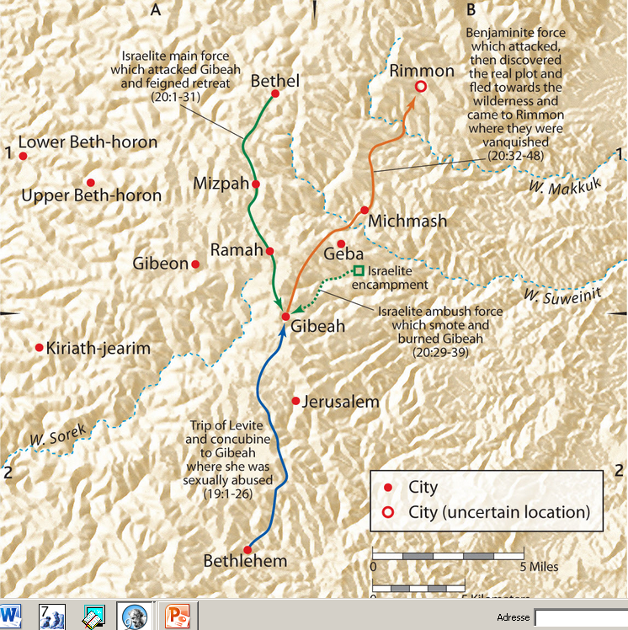
Ri 20

Slide 145
„In jenen Tagen gab es keinen König in Israel.
Jeder tat, was recht war in seinen Augen.“
Ri 21,25

